Slide 1
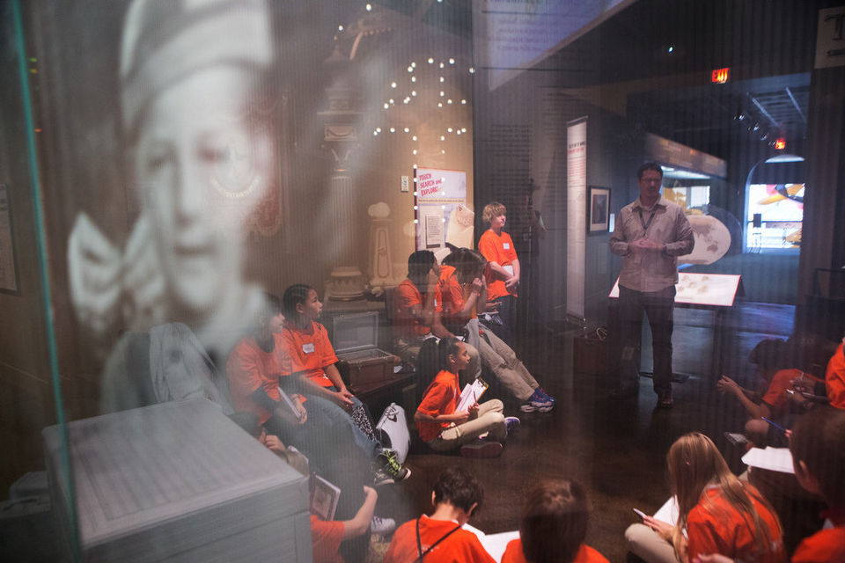
MÜZEDE TOPLUMSAL ÇALIŞMALAR
«ÖNCÜLER»
Notes:
MÜZEDE TOPLUMSAL ÇALIŞMALAR
«ÖNCÜLER»

Slide 2
İLERLEMECİ MÜZECİLİK
İlerlemecilik, pragmatik felsefenin bir parçasıdır. Eğitim alanındaki uygulamaları önemlidir. İlerlemecilikte eğitimin amacı, demokratik ve sosyal yaşamı geliştirmektedir. İLERLEMECİ MÜZECİLİK yaklaşımında benzer biçimde müzelerin demokratik ve sosyal yaşamı geliştirmek amacıyla kurulmuş oldukları ilkesinden yola çıkılmış ve şu alt ilkeler benimsenmiştir.
→ Müze, aktif ve toplumun ilgilerine göre olmalıdır.
→ Müze herkese eğitim veren bir kurum olmalıdır.
→ Müzedeki eğitimde problem çözme yöntemi esas alınmalıdır.(JOHN DEWEY)
→ Müzedeki eğitim YAŞAMIN KENDİSİ OLMALIDIR.
→ Müzenin görevi tek sesli olmak, sadece nesneyi korumak ve sergilemek değil, ziyaretçiye rehberlik etmek olmalıdır.
→ Müzedeki eğitim işbirliğine özendirmeli ve paylaşmaya yöneltmelidir.

Slide 3
→ Müze demokratik bir katılım ve eğitim ortamı geliştirilmelidir.
→ Müzedeki eğitimde üst düzey zihinsel beceriler (uygulama, değerlendirme, problem çözme) geliştirilmelidir.
→ Bilgi sürekli değişmektedir. Dolayısıyla yaparak yaşayarak öğrenme esastır. Ayrıca öğretilecek olan bilgileri insanların kullanabilmeleri gereklidir. Kısaca müze programlarında verilen eğitimde, hayatın kendisi olmalıdır.
→ Müze ve ziyaretçiler programları ve etkinlikleri birlikte planlarlar. Müze, ziyaretçilerin talep ve önerilerini değerlendirir, elde ettikleri verileri analiz etmelerinde, yorumlamalarında, değerlendirmelerinde ve düzenlemelerinde yardımcı olur, destekleyici ve rehber rolü üstlenir. Bu süreçlerden dolayı da müzeler demokratik süreçlerin gerçekleştiği yerler haline gelir.

Slide 5
Newark Müzesi’nin girişlerini ücretsiz yapmıştır.
Okullara ve kütüphanelere ödünç eser verme hizmetine başlamıştır.
Eğitim setleri ve kitapçık örnekleri geliştirmiştir.
1912’de Alman Uygulamalı Sanatları adlı bir sergi açmıştır.

Slide 6
Newark Müzesi’ni «elit olamayanların, halkın müzesi» olarak adlandırmıştır.
Endüstriyel sanatlara önem vermiş, geçici sergileri bu konuda açmıştır.
Newark Müzesi’nde göçmenlere ve işçi sınıfına yaygın eğitim olanakları sunan toplum programları hazırlamıştır.
Newark’ta yaşayan işçilerin ücretsiz olarak müzeyi gezmeleri ve buradaki sanayi ürünleri hakkında bilgi almalarını sağlamıştır.

Slide 8
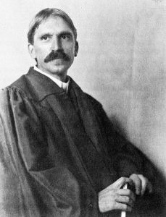
JOHN DEWEY (1859-1952)
Eğitim sosyal bir olgudur. Okul sosyal bir kurumdur. Eğitim alınan her yer okuldur.
Okullarda demokrasinin yaşanmasına ve yaşatılmasına ön ayak olunmalıdır.
Okulu yapay bir öğrenme ortamından, sadece öğrenmeye odaklanmış öğretmen ve öğrenciden ziyade, öğrenci merkezli, doğal bir öğrenme ortamına sahip yer olarak görmüştür.
O’na göre öğrenme ancak ve ancak “yaparak ve yaşayarak” gerçekleşir.
Demokratik eğitimde öğrenme ortamları, farklı etnik kökene, dine, ekonomik gelir düzeyine sahip bireyler arasında herhangi bir ayrım gözetmeksizin fırsat ve imkan eşitliği ilkesine dayalı bir yapıya sahip olmalıdır.

Slide 9
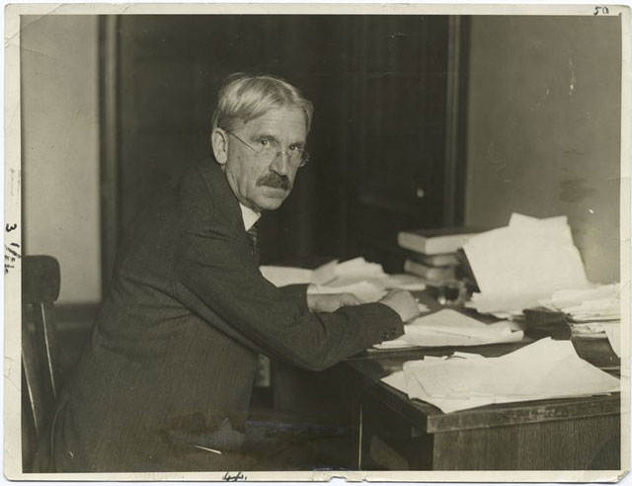

Slide 10
